Slide 1
Friedrich II.
„Ein fortschrittlicher Herrscher“

Slide 2
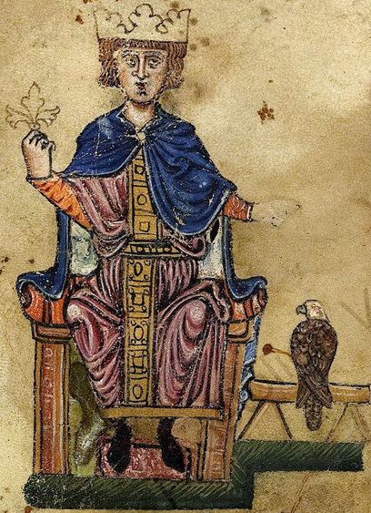
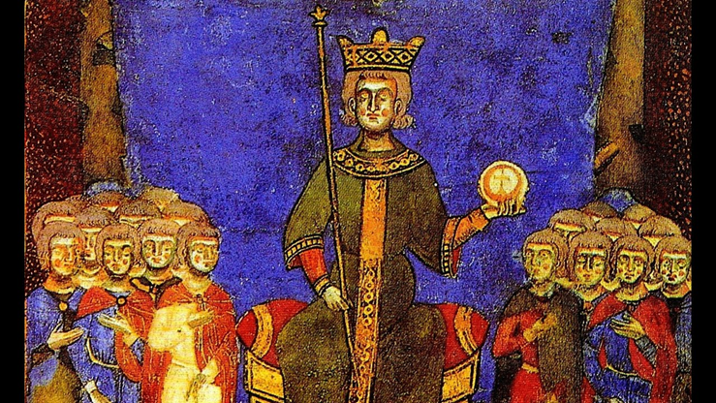
DIE AUSBILDUNG FRIEDRICHS
Friedrich II. von Schwaben war ein sehr gebildeter Mann und Kulturlieber, der sich mit Dichtern, Schriftstellern, Philosophen und Wissenschaftlern umgab.
In Neapel gründete er die erste staatliche Universität der westlichen Welt und viele andere Schulen in seinem Königreich.
Friedrich II. hatte eine multikulturelle Ausbildung, tatsächlich sprach er sechs Sprachen (Latein, Sizilianisch, Deutsch, Französisch, Griechisch und Arabisch)

Slide 3
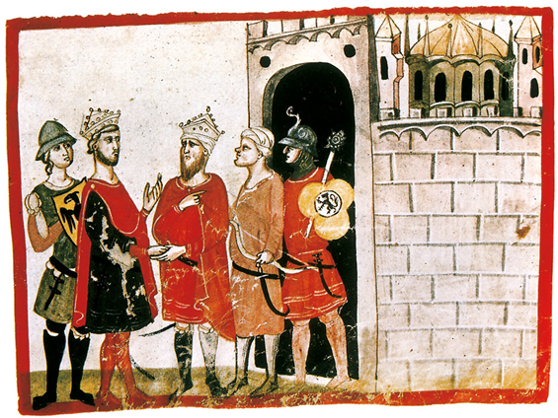
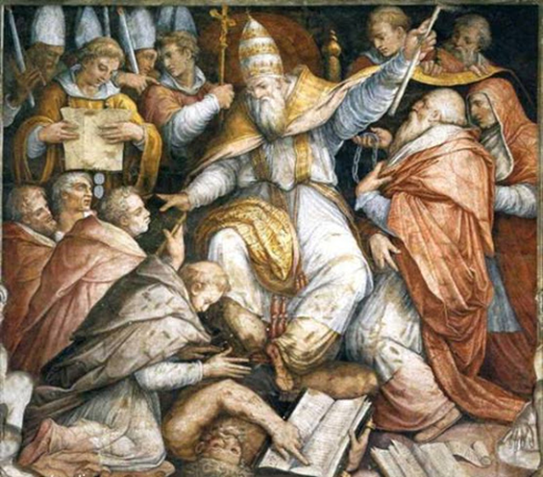
DIE RELIGIONSPOLITIK
Friedrich II. wurde vom Papst exkommuniziert, weil er während des fünften Kreuzzugs einen Vertrag mit dem Sultan von Ägypten, der ihm für 10 Jahre Jerusalem übergab.
Die Religionspolitik Friedrichs wurde vom Papst Gregor IX. nicht zugestimmt, tatsächlich entschied er, gegen die Muslime nicht zu kämpfen, weil er den Frieden wollte.
Die Herrschaft Friedrichs II. war vor allem von einer intensiven, legislativen, künstlerischen und kulturellen Tätigkeit charakterisiert und ihres Ziel war die Vereinigung von Ländern und Völkern.

Slide 4
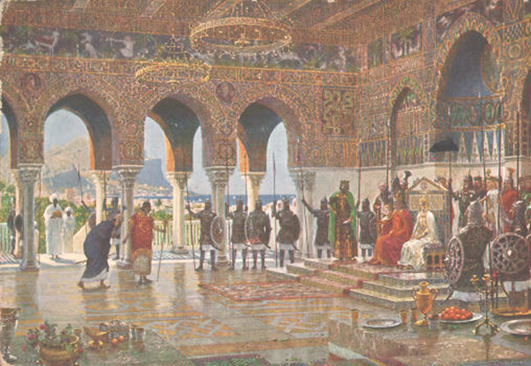
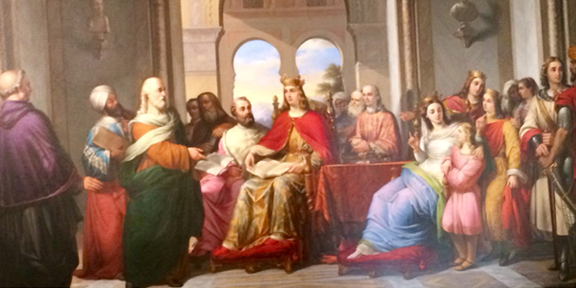
DIE RELIGIÖSE TOLERANZ
Unter Friedrich II. lebten Juden, Christen und Araber in Harmonie zusammen. Der Herrscher selbst umgab sich mit Gelehrten und Künstlern aller Religionen, was für ihn und sein Reich eine kulturelle und wissenschaftliche Bereicherung war.
Er entwickelte neue wissenschaftlich-philosophische Konzepte, bediente sich dem Wissen der antiken griechischen und der arabischen Medizin und führte Dialoge mit jüdisch-muslimischen Denkern.
Wegen seiner Weltoffenheit, stand Friedrich II.
immer im starken Kontrast zu den traditionalistischen Ideologien der Kirche.

Slide 5
Danke für die Aufmerksamkeit
Alessandro Guidara
Mattia Schwarz
Giulietta Bonanno
V F

